Slide 1
Hier lebe ich
Präsentation zu Stunden 14, 15, 16

Slide 2
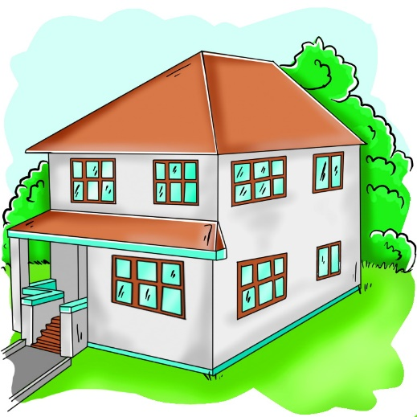
das Haus — die Häuser

Slide 3
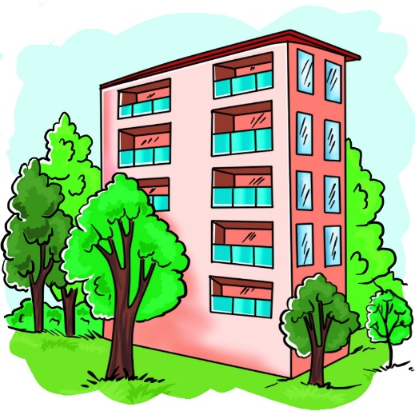
das Hochhaus — die Hochhäuser

Slide 4
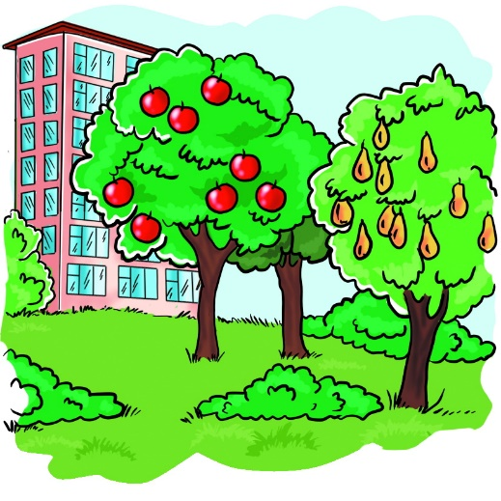
der Garten — die Gärten

Slide 5
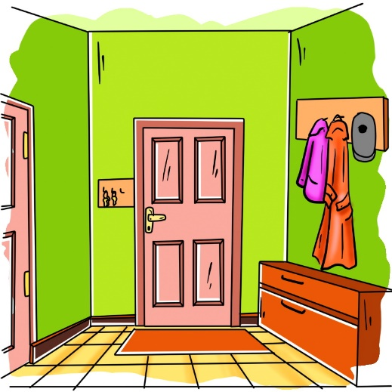
die Wohnung — die Wohnungen

Slide 6
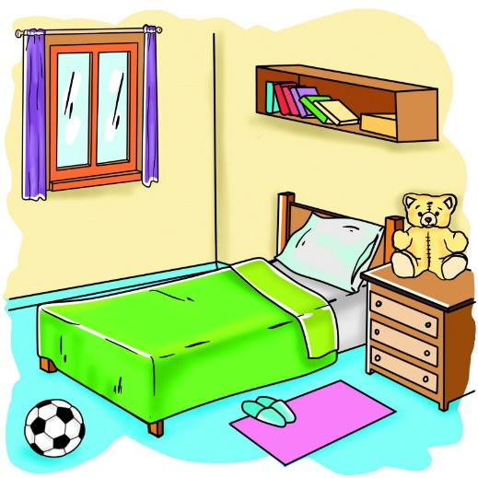
das Zimmer — die Zimmer

Slide 7

das Fenster — die Fenster

Slide 8
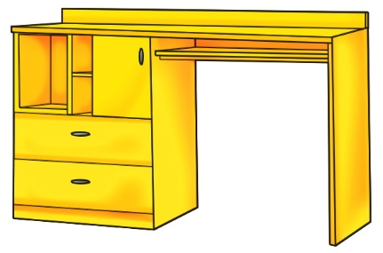
der Tisch — die Tische

Slide 9
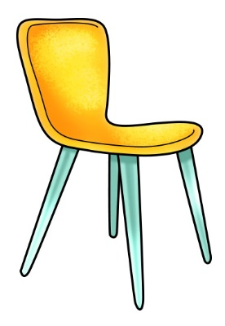
der Stuhl — die Stühle

Slide 10
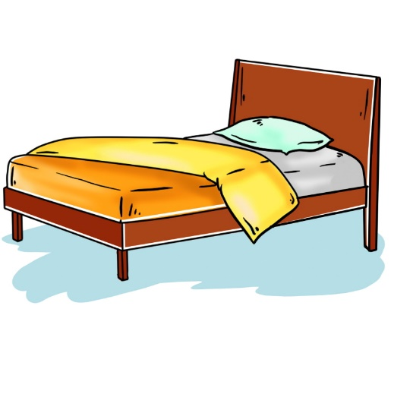
das Bett — die Betten

Slide 11

der Schrank — die Schränke

Slide 12

das Bild — die Bilder

Slide 13

das Spielzeug

Slide 14
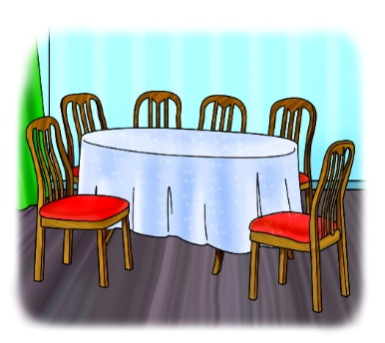
Antworte auf die Fragen.
Wie viele Tische siehst du auf dem Bild?
Wie viele Stühle siehst du auf dem Bild?
Wie ist der Tisch?
Wie sind die Stühle?

Slide 15
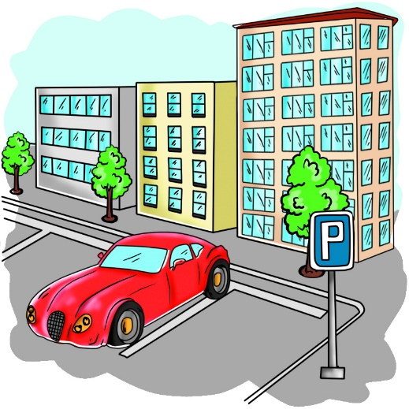
Antworte auf die Fragen.
Wie viele Häuser siehst du auf dem Bild?
Wie sind die Häuser?
Was siehst du noch auf dem Bild?

Slide 16

Antworte auf die Fragen.
Wie viele Schränke siehst du auf dem Bild?
Was liegt da?
Hast du auch viele Bücher?

Slide 17
Beschreibe dein Zimmer.
Was hast du in deinem Zimmer?
Wie sind die Farben in deinem Zimmer?
Was gefällt dir in deinem Zimmer?

